Slide 1
1. ФОРМИРОВАНИЕ ЛАЗЕРНОГО ПЯТНА
Лекция 5: геометрическая и физическая оптика
Пятно, дифракция, NA, DOF, тракт СЛП и M²
Базу геометрической оптики уже знаем — сегодня предел пятна и практика СЛП

Slide 2
2. ПЛАН ЛЕКЦИИ
1. I = P/S
2. Лучи и волны
3. d ~ λ/NA
4. Тракт СЛП: F-θ, гальво, защита
5. DOF ~ λ/NA²
6. Фокус: z-offset
7. M² и итоги

Slide 3
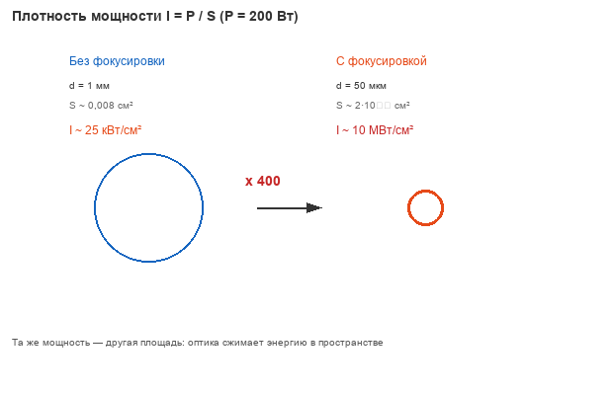
3. ЗАЧЕМ НАМ ОПТИКА?
I = P / S — плотность мощности
d = 1 мм -> I ~ 25 кВт/см²
d = 50 мкм -> I ~ 10 МВт/см²
x400 при той же мощности 200 Вт
Оптика сжимает энергию в пространстве

Slide 4
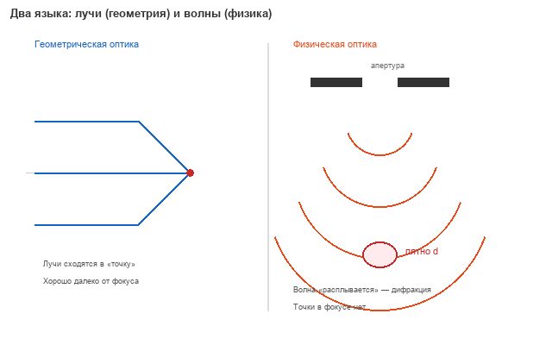
4. ЛУЧИ И ВОЛНЫ
Геометрия: лучи, зеркала, линзы
У фокуса — дифракция
Интерференция волн в апертуре
Лазер: когерентность → предсказуемый фокус
Точки в фокусе нет — есть пятно d

Slide 5
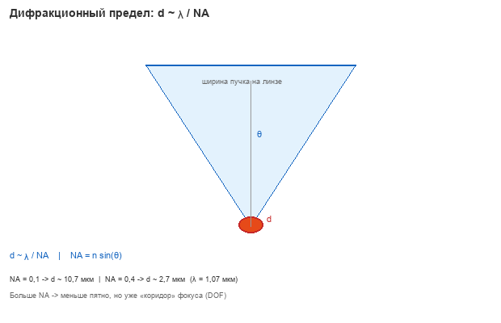
5. РАЗМЕР ПЯТНА (ФОРМУЛА №1)
d ~ λ / NA
NA = n sin(θ)
NA=0,1 -> d~10,7 мкм
NA=0,4 -> d~2,7 мкм
Рабочее пятно станка часто больше предела

Slide 6
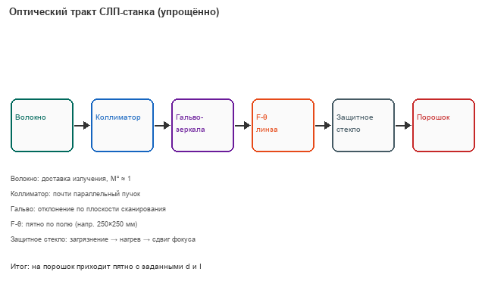
6. ОПТИЧЕСКИЙ ТРАКТ СЛП
Волокно → коллиматор
Гальво
F-θ
Защитное стекло
Загрязнение → сдвиг фокуса

Slide 7
7. ГЛУБИНА РЕЗКОСТИ (ФОРМУЛА №2)
Параметр | A: промышл. | B: лаб. | C: экстр.
Числ. апертура (NA) | 0,1 | 0,4 | 0,5
Пятно d, мкм | ~10,7 | ~2,7 | ~2,1
DOF, мкм | ~107 | ~6,7 | ~4,3
СЛП | Да, стандарт | Только лаб. | Нереализуемо
Почему? | DOF > рельефа | DOF < рельефа | DOF << рельефа

Slide 8
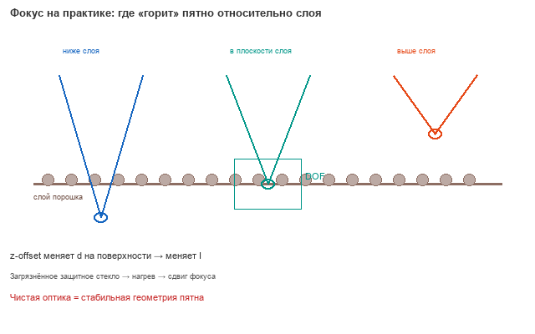
8. ФОКУС НА ПРАКТИКЕ
Фокус: ниже / в слое / выше
z-offset → d, I
DOF
Загрязнение → термолинза
Чистота оптики = параметр процесса

Slide 9
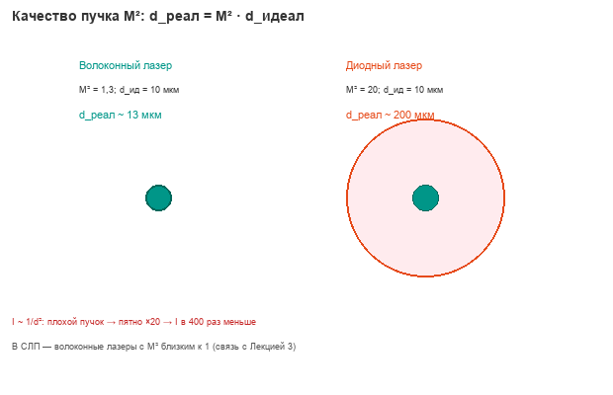
9. M² И ИТОГИ
d_реал = M² * d_идеал
Волокно M²~1,3; диод M²~20
I ~ 1/d² — качество пучка критично
NA~0,1 — компромисс для СЛП

